Slide 1
JustChat详细设计
23小组
2019/12/13

Slide 2
1 软件目标
目录
2 详细设计
3 情感分析

Slide 3
1 软件目标
同一局域网内匿名临时聊天的点对点桌面应用程序。主要包含以下三部分功能：
》群聊，即同一局域网内所有人在同一个群里进行聊天；
》组聊，带有某一特定主题的小组内多人聊天；
》话题（意见征集），即用户可发布一个话题帖征集意见，形如“如何看待XX”，其它用户可以发表评论，软件会利用情感分析得出综合意见（百分比形式的正面/负面）。

Slide 4
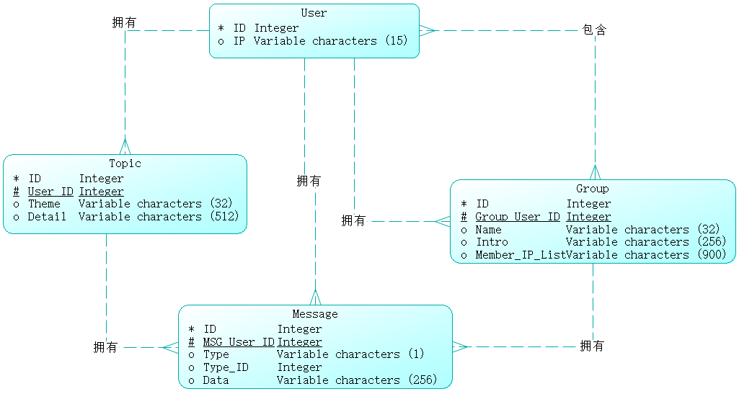
2 详细设计
数据视图
Notes:
Type_ID?

Slide 5
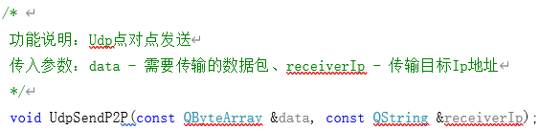
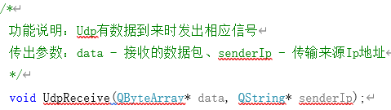
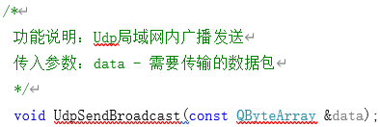
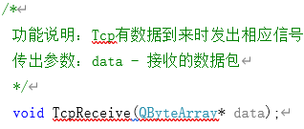
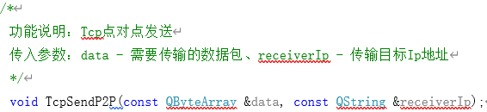
2 详细设计
通讯模块-UDP
对外接口（上层调用）：
对外信号
（连接后触发外部事件，Qt信号槽机制）：
Notes:
主要用于底层数据包的传输，不考虑数据包的内容，提供UDP（P2P，广播）、TCP（点对点）的发送和接收功能。其中前者主要处理较短文本字符串的传输，后者主要用于文件的传输。
实施细节：
1、Udp通信，逻辑比较简单，分为专门处理发送的套接字（SendSocket）和专门处理接收的套接字（RecvSocket），分别绑定不同的固定端口号，当有相应事件来临时直接调用
2、Tcp通信，见PPT
TcpReceive()?

Slide 6
2 详细设计
通讯模块-TCP
开始
发送头部(size)
TCP发送流程
上层数据包和目标IP
No
发送成功？
本地SendSocket
(绑定固定端口)
Yes
Yes
发送完成？
申请建立连接
No
No
失败超过3次？
连接正常？
分固定大小块发送(如1KB)
No
Yes
Yes
记录日志
退出
断开连接
结束

Slide 7
2 详细设计
通讯模块-TCP
开始
收到数据
建立TcpServer监听固定端口
TCP接收流程
是头部？
Yes
记录size，buf清空
收到新连接
No
Yes
连接数超过阈值？
数据追加入buf
清理无用连接
No
buf_size==size
连接数超过阈值？
No
新建Socket、buf(接收数据用)加入list
Yes
数据传给上层
断开该连接
结束

Slide 8
2 详细设计
日志模块
日志模块
单例模式
日志级别
单线程全局写
单例获取日志文件实例对象，避免文件被多次打开导致异常
调试信息（ Debug）
警告信息（Warning）
严重错误（Critical）
致命错误（Fatal）
专用线程写日志，不影响主程序执行，增加程序的稳定性

Slide 9
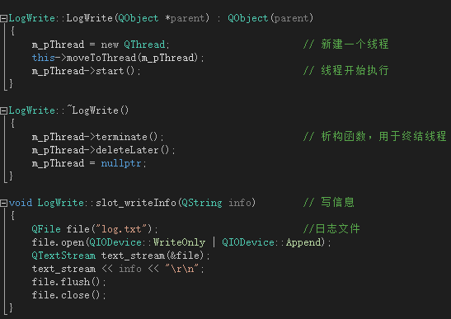
2 详细设计
日志模块

Slide 10




2 详细设计
Json模块

Slide 11
3 情感分析
BERT介绍
结合本P2P局域网聊天软件的特点，除了基本的通信聊天功能，我们将情感分析这一自然语言领域的分类任务用于软件之中，统计某一话题赞同和不赞同的人数，使得话题讨论更具意义。
2018年提出的BERT（Bidirectional Encoder Representations from Transformers）模型，使用多头注意力机制和位置嵌入，替换不易并行的循环神经网络，一举打破自然语言处理领域11个不同问题的最好记录。本文将采用BERT模型对本软件的话题聊天内容做中文文本分类。
Notes:
BERT训练方法采用预训练+微调的方式，预训练模型与微调模型的差别只在输出层不同（如图1），所以对于下游的多种任务，比如文本分类（情感分析）等，能直接加载BERT预训练好的模型，在此基础上对具体不同的任务（不同的数据集）进行参数学习，得到很好地效果；
而BERT已经在100多种语言上都有了预训练模型，所以本软件采用加载BERT中文语料库的预训练模型，再在online_shopping_10_cats数据集上（如图2）进行微调，得到文本二分类结果，即评论的正向结果和反向结果。
BERT的输入向量由token嵌入、分隔嵌入、位置嵌入三个向量相加得到，从而BERT能够知道“句子”这个概念。如图3（Tocken嵌入是词向量，第一个单词是CLS标志，可以用于之后的分类任务；分隔嵌入用来区分两种句子，因为预训练包括了以两个句子为输入的分类任务；位置嵌入使得BERT能够生成查询向量和键向量，Transformer中会用到。）
BERT预训练还有一个很大的优点，它是一种无监督的学习，不需要有标签的数据集。它将传统的语言模型建模的任务划分为两个无监督的任务：完形填空（Masked LM）和句对预测（NSP）。（如图1）
BERT采用的双层双向Transformer模型（如图4）（完形填空”的学习模式迫使模型更多依赖上下文信息预测单词，赋予了模型一定的纠错能力；Transformer模型相比LSTM模型没有长度限制问题，具备更好的能力捕获上下文信息特征；相比单向训练模式，双向训练模型捕获上下文信息会更加全面。）

Slide 12
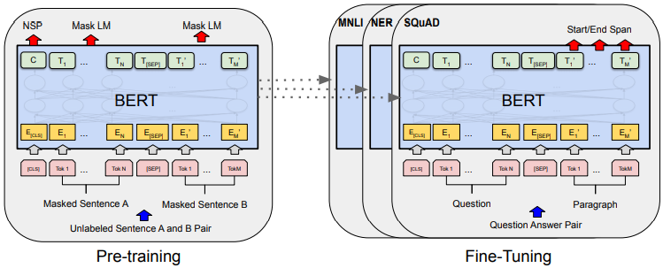
3 情感分析
BERT的预训练和微调过程
BERT的预训练模型与微调模型的差别只在输出层不同，所以对于下游的多种任务，比如文本分类（情感分析）等，能直接加载BERT预训练好的模型，在此基础上对具体不同的任务（不同的数据集）进行参数学习，得到很好的效果。
Notes:
BERT训练方法采用预训练+微调的方式，预训练模型与微调模型的差别只在输出层不同（如图1），所以对于下游的多种任务，比如文本分类（情感分析）等，能直接加载BERT预训练好的模型，在此基础上对具体不同的任务（不同的数据集）进行参数学习，得到很好地效果；
而BERT已经在100多种语言上都有了预训练模型，所以本软件采用加载BERT中文语料库的预训练模型，再在online_shopping_10_cats数据集上（如图2）进行微调，得到文本二分类结果，即评论的正向结果和反向结果。
BERT的输入向量由token嵌入、分隔嵌入、位置嵌入三个向量相加得到，从而BERT能够知道“句子”这个概念。如图3（Tocken嵌入是词向量，第一个单词是CLS标志，可以用于之后的分类任务；分隔嵌入用来区分两种句子，因为预训练包括了以两个句子为输入的分类任务；位置嵌入使得BERT能够生成查询向量和键向量，Transformer中会用到。）
BERT预训练还有一个很大的优点，它是一种无监督的学习，不需要有标签的数据集。它将传统的语言模型建模的任务划分为两个无监督的任务：完形填空（Masked LM）和句对预测（NSP）。（如图1）
BERT采用的双层双向Transformer模型（如图4）（完形填空”的学习模式迫使模型更多依赖上下文信息预测单词，赋予了模型一定的纠错能力；Transformer模型相比LSTM模型没有长度限制问题，具备更好的能力捕获上下文信息特征；相比单向训练模式，双向训练模型捕获上下文信息会更加全面。）

Slide 13
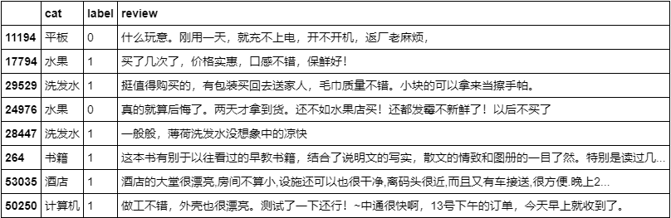
3 情感分析
网购评论数据集
从网上下载的网上购物情感极性分类数online_shopping_10_cats（来自各电商平台），共有10个类别、6万多条评论数据，分别关于书籍、平板、手机、水果、洗发水、热水器、蒙牛、衣服、计算机、酒店，正、负向评论各约3万条。
Notes:
BERT训练方法采用预训练+微调的方式，预训练模型与微调模型的差别只在输出层不同（如图1），所以对于下游的多种任务，比如文本分类（情感分析）等，能直接加载BERT预训练好的模型，在此基础上对具体不同的任务（不同的数据集）进行参数学习，得到很好地效果；
而BERT已经在100多种语言上都有了预训练模型，所以本软件采用加载BERT中文语料库的预训练模型，再在online_shopping_10_cats数据集上（如图2）进行微调，得到文本二分类结果，即评论的正向结果和反向结果。
BERT的输入向量由token嵌入、分隔嵌入、位置嵌入三个向量相加得到，从而BERT能够知道“句子”这个概念。如图3（Tocken嵌入是词向量，第一个单词是CLS标志，可以用于之后的分类任务；分隔嵌入用来区分两种句子，因为预训练包括了以两个句子为输入的分类任务；位置嵌入使得BERT能够生成查询向量和键向量，Transformer中会用到。）
BERT预训练还有一个很大的优点，它是一种无监督的学习，不需要有标签的数据集。它将传统的语言模型建模的任务划分为两个无监督的任务：完形填空（Masked LM）和句对预测（NSP）。（如图1）
BERT采用的双层双向Transformer模型（如图4）（完形填空”的学习模式迫使模型更多依赖上下文信息预测单词，赋予了模型一定的纠错能力；Transformer模型相比LSTM模型没有长度限制问题，具备更好的能力捕获上下文信息特征；相比单向训练模式，双向训练模型捕获上下文信息会更加全面。）

Slide 14
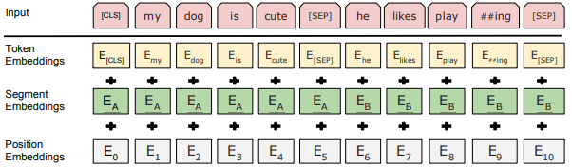
3 情感分析
BERT的输入向量
BERT的输入向量由token嵌入、分隔嵌入、位置嵌入三个向量相加得到，从而BERT能够知道“句子”这个概念。Token嵌入是词向量，第一个单词是CLS标志，可以用于之后的分类任务；分隔嵌入用来区分两种句子，因为预训练包括了以两个句子为输入的分类任务；位置嵌入使得BERT能够生成查询向量和键向量。
Notes:
BERT训练方法采用预训练+微调的方式，预训练模型与微调模型的差别只在输出层不同（如图1），所以对于下游的多种任务，比如文本分类（情感分析）等，能直接加载BERT预训练好的模型，在此基础上对具体不同的任务（不同的数据集）进行参数学习，得到很好地效果；
而BERT已经在100多种语言上都有了预训练模型，所以本软件采用加载BERT中文语料库的预训练模型，再在online_shopping_10_cats数据集上（如图2）进行微调，得到文本二分类结果，即评论的正向结果和反向结果。
BERT的输入向量由token嵌入、分隔嵌入、位置嵌入三个向量相加得到，从而BERT能够知道“句子”这个概念。如图3（Tocken嵌入是词向量，第一个单词是CLS标志，可以用于之后的分类任务；分隔嵌入用来区分两种句子，因为预训练包括了以两个句子为输入的分类任务；位置嵌入使得BERT能够生成查询向量和键向量，Transformer中会用到。）
BERT预训练还有一个很大的优点，它是一种无监督的学习，不需要有标签的数据集。它将传统的语言模型建模的任务划分为两个无监督的任务：完形填空（Masked LM）和句对预测（NSP）。（如图1）
BERT采用的双层双向Transformer模型（如图4）（完形填空”的学习模式迫使模型更多依赖上下文信息预测单词，赋予了模型一定的纠错能力；Transformer模型相比LSTM模型没有长度限制问题，具备更好的能力捕获上下文信息特征；相比单向训练模式，双向训练模型捕获上下文信息会更加全面。）

Slide 15
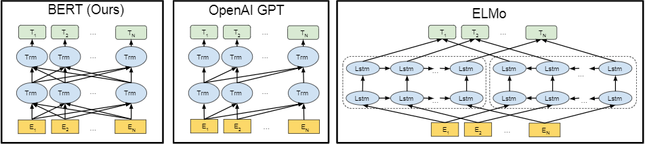
3 情感分析
BERT预训练
BERT预训练还有一个很大的优点，它是一种无监督的学习，不需要有标签的数据集。它将传统的语言模型建模的任务划分为两个无监督的任务：完形填空（Masked LM）和句对预测（NSP）。
BERT采用的双层双向Transformer模型：
完形填空”的学习模式迫使模型更多依赖上下文信息预测单词，赋予了模型一定的纠错能力；
Transformer模型相比LSTM模型没有长度限制问题，具备更好的能力捕获上下文信息特征；
相比单向训练模式，双向训练模型捕获上下文信息会更加全面。
Notes:
BERT训练方法采用预训练+微调的方式，预训练模型与微调模型的差别只在输出层不同（如图1），所以对于下游的多种任务，比如文本分类（情感分析）等，能直接加载BERT预训练好的模型，在此基础上对具体不同的任务（不同的数据集）进行参数学习，得到很好地效果；
而BERT已经在100多种语言上都有了预训练模型，所以本软件采用加载BERT中文语料库的预训练模型，再在online_shopping_10_cats数据集上（如图2）进行微调，得到文本二分类结果，即评论的正向结果和反向结果。
BERT的输入向量由token嵌入、分隔嵌入、位置嵌入三个向量相加得到，从而BERT能够知道“句子”这个概念。如图3（Tocken嵌入是词向量，第一个单词是CLS标志，可以用于之后的分类任务；分隔嵌入用来区分两种句子，因为预训练包括了以两个句子为输入的分类任务；位置嵌入使得BERT能够生成查询向量和键向量，Transformer中会用到。）
BERT预训练还有一个很大的优点，它是一种无监督的学习，不需要有标签的数据集。它将传统的语言模型建模的任务划分为两个无监督的任务：完形填空（Masked LM）和句对预测（NSP）。（如图1）
BERT采用的双层双向Transformer模型（如图4）（完形填空”的学习模式迫使模型更多依赖上下文信息预测单词，赋予了模型一定的纠错能力；Transformer模型相比LSTM模型没有长度限制问题，具备更好的能力捕获上下文信息特征；相比单向训练模式，双向训练模型捕获上下文信息会更加全面。）

Slide 16
谢谢
请老师和同学们指正

